Slide 1
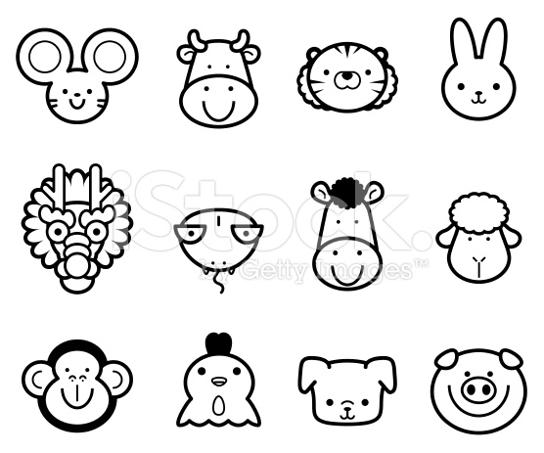
第一课：十二生肖
名字：
日期：

Slide 2
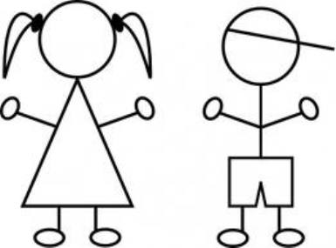
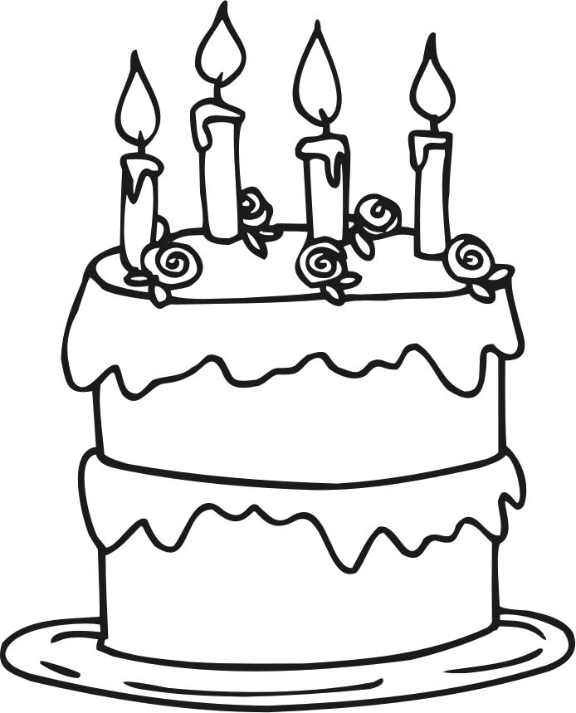
想知道一个人是什么样的人？中国人喜欢看他（她）的生肖。
我的生日是2006年三月十五日。
1
2

Slide 3
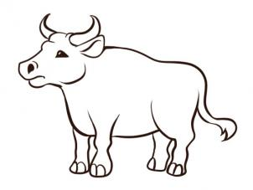
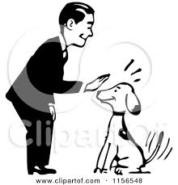
有人说因为我的生肖是_狗___，所以我很听话。
爸爸和妈妈都是牛年生的，所以
他们像牛一样很__努力___，是大家的好帮手。
3
4

Slide 4
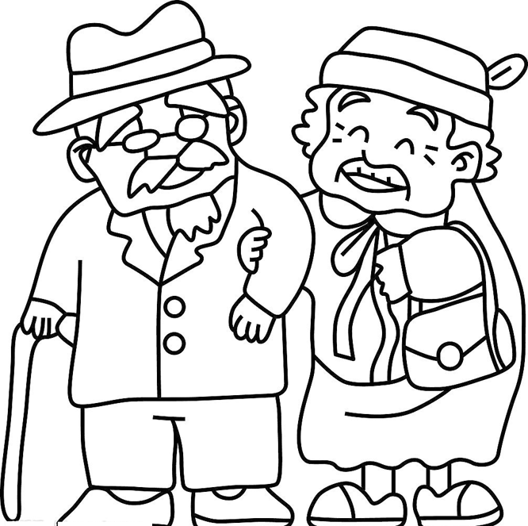
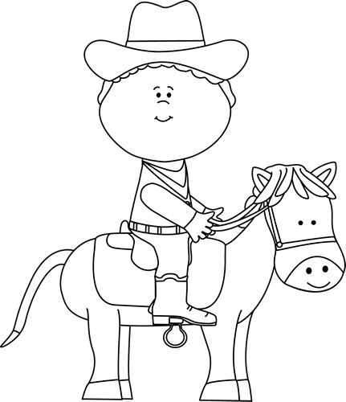
爷爷是马年生的，很多人喜欢马年生的人，因为马是人的好朋友。
奶奶比爷爷小三岁，你知道她的生肖是什么吗？
5
6

Slide 5
-你是哪一年生的？
-我是___2009________年生的。
-你的生肖是什么？
-我的生肖是____牛___________。
7
8

Slide 6
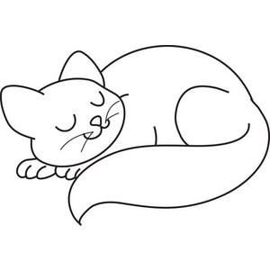
?
我__喜欢_____我的生肖，因为
___牛很努力_______________。
我也喜欢__猫，可是为什么中国十
二生肖里没有__猫___？是不是___猫__太爱玩了？
9
10

Slide 7
我会听说读写: 狗，像，牛，努力，猫
我会造句：我的生肖是_________。
我是________年生的。
奶奶比爷爷小三岁。
明明比小米大一岁。

